Slide 1
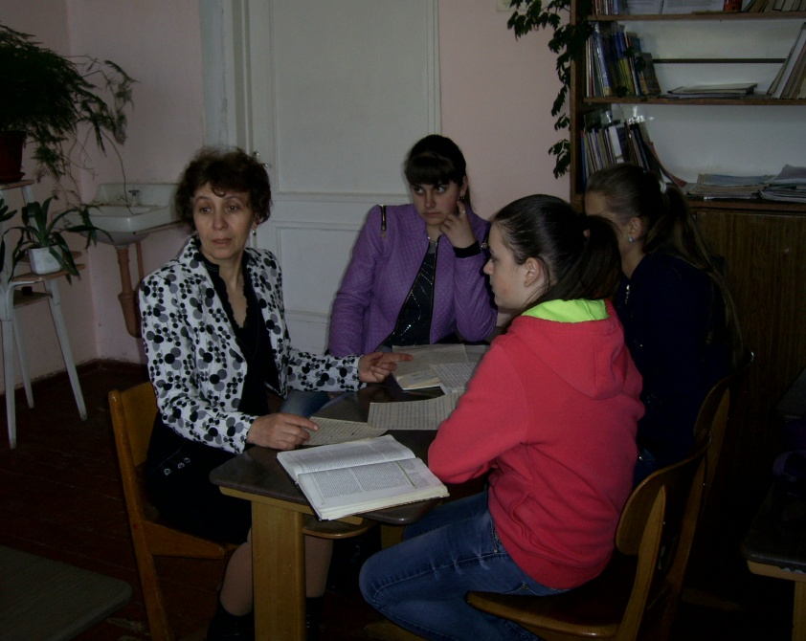
Село Петрів в роки Другої світової війни
Учасники проекту
1. Нижник Галина Олексіївна, вчитель історії - керівник проекту
2. Войтович Марина, учениця 10 -Б класу
3. Кандюк Уляна, учениця 10- А класу
4. Кобилянська Олександра, учениця 10-Б класу
5. Максимчук Іванна, учениця 10-А класу
6. Ковбас Андрій, учень 10-А класу
Петрівська ЗОШ І-ІІІ ступенів
Тлумацького району
Івано-Франківської області

Slide 2
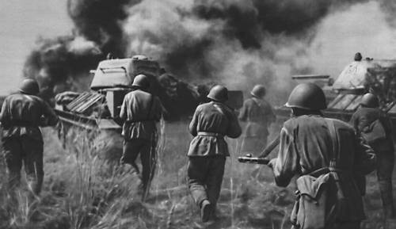
Девіз:
“Полюбиш Вітчизну у сто раз сильніше,
Як тільки за неї побудеш в бою…”
( М. Карпенко)

Slide 3
Тип проекту:
І. За метою і характером: пошуково-дослідницький
ІІ. За змістом: навчальний
ІІІ. За складом: колективний
ІV. За тривалістю: середньої тривалості
Завдання проекту: зібрати інформацію про життя села в роки ІІ світової війни, записати спогади очевидців подій, скласти списки людей, вивезених на примусові роботи до Німеччини; скласти списки односельчан, що загинули в лавах радянської армії; зібрати інформацію про односельчан-ветеранів Великої Вітчизняної війни; зібрати інформацію про жителів села, що були в рядах ОУН- УПА.

Slide 4
Актуальність проблеми полягає в тому, що саме цього року український народ відзначає 70 річницю закінчення ІІ світової війни і цей рік українці знову на собі відчули весь жах розгортання військових дій на наших територіях. Знову гинуть солдати і мирні люди, знову постає загроза великого військового конфлікту, в центрі якого може опинитися Україна
Мета: привернути увагу учнів до вивчення подій ІІ світової війни на території України і , зокрема, нашого краю, всесторонньо проаналізувати події 70 річної давності, порівняти їх з подіями сучасності.

Slide 5
В роки Другої світової війни село Петрів та його жителі зазнали всіх незгод, що випали на долю українського народу.
В квітні 1944 року село Петрів та його околиці стали ареною жорстоких кровопролитних боїв. Справа в тому, що на теренах Тернопільщини попало в оточення велике угрупування німецьких військ. Одночасно німецьке командування сконцентрувало велику кількість військ на захід від рубежу Підгайці – Бучач, яке 4 квітня нанесло удар на зустріч своїм оточеним військам. 7 квітня німецькі сили з’єднались і вирвались з оточення. Тепер, маючи перевагу, німці притиснули радянські війська до Дністра і старалися перебити їх. Командування радянських частин вирішило форсувати повноводний Дністер за допомогою підручних засобів. Це й було зроблено, але дорогою ціною людських життів.
Німці захопили частину села. А зі сторони Ісакова уже гуркотіли радянські танки. Їх піджидали німецькі фаустпатронники і один по одному знищували.
Люди перечікували стрілянину по лісах і ярах і повертались до дому, думаючи, що найстрашніше минулося. А воно ще було попереду. Німці почали наводити переправу через Дністер, але їхні зусилля зводились нанівець радянською артилерією.

Slide 6
Згадує старожил села Іван Габурак: «…я вибрав собі безпечне місце, із якого спостерігав, що робили німці. Вони почали зчіплювати понтонний міст навпроти хутора Бурдеї, але руські його розбили. Відтак, навпроти хутора « Під Горов» - уже йшла переправа, як ударили з гармати, і усіх німців потопили. А тоді надибали найбезпечніше місце, за Обочами, навпроти Сновидова.»
Німці, за третьою спробою, навели напівзатоплений понтонний міст через Дністер в урочищі Підгулейка і по ньому переправили техніку і живу силу. Бої розгорнулись з новою силою вже в самому селі. Саме в цей час село згоріло майже повністю ( залишилось тільки 8 хат). Люди вважають, що німці спеціально підпалили село, щоб зробити димову завісу і приховати місце переправи своїх військ.
Такі невеселі Великодні свята прийшлось пережити нашим односельцям в 1944 році.

Slide 7
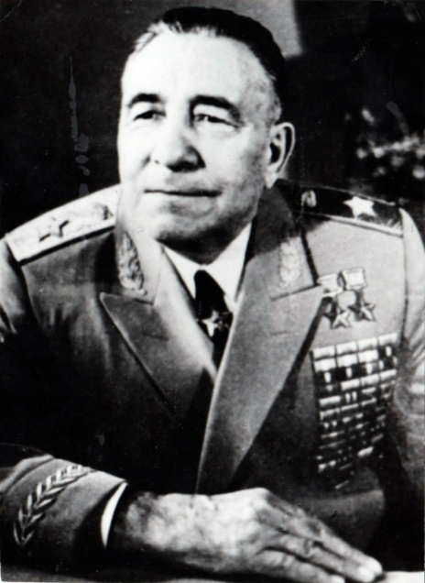
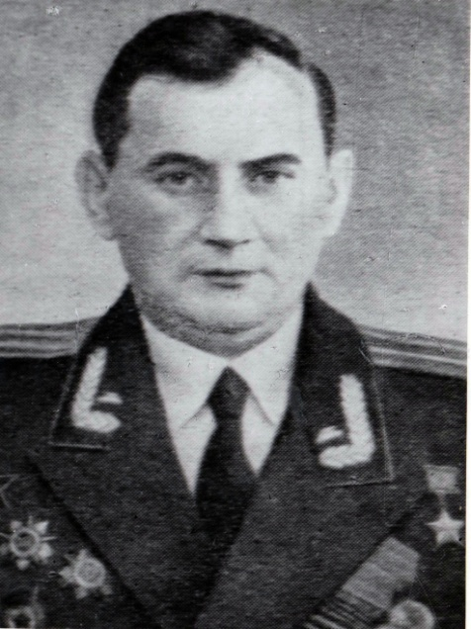
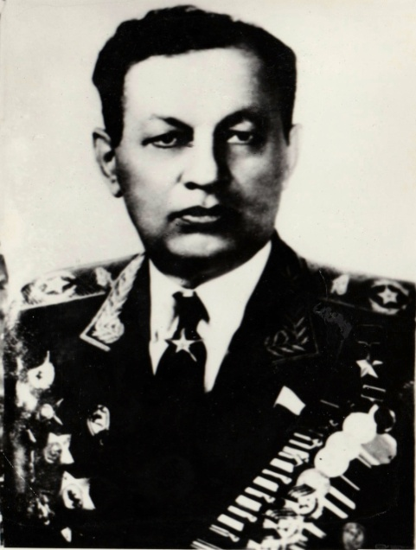
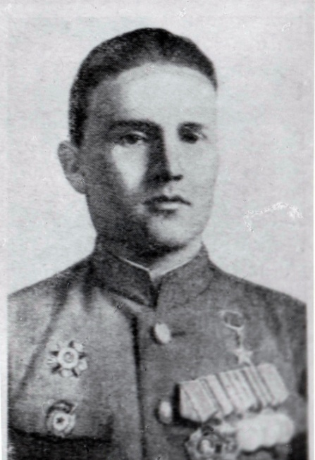
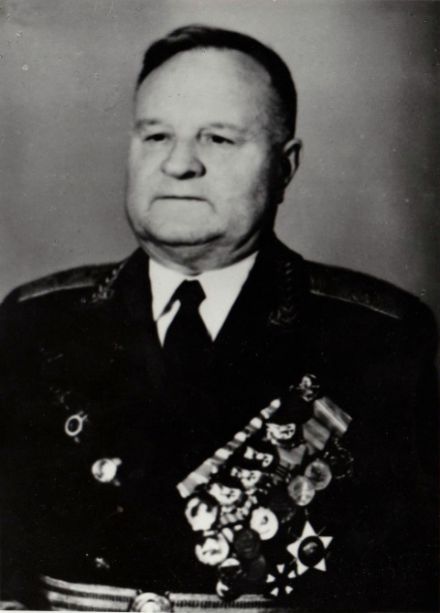
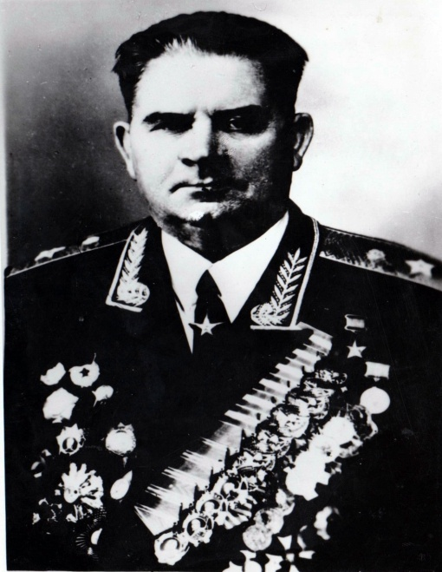
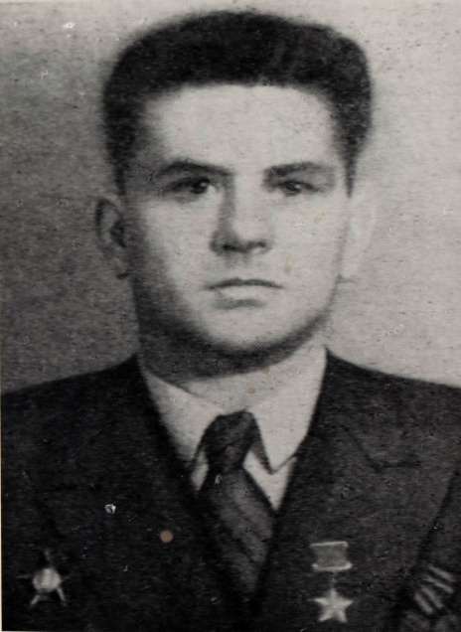
Герої Петрівського плацдарму

Slide 8
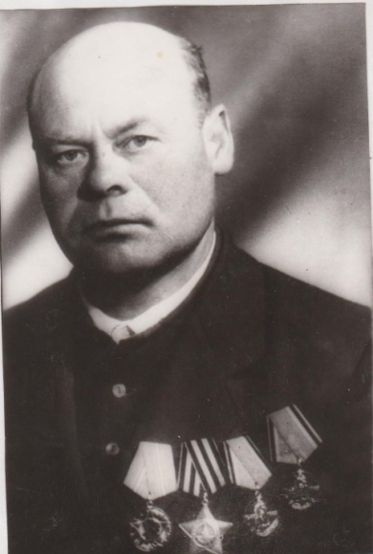
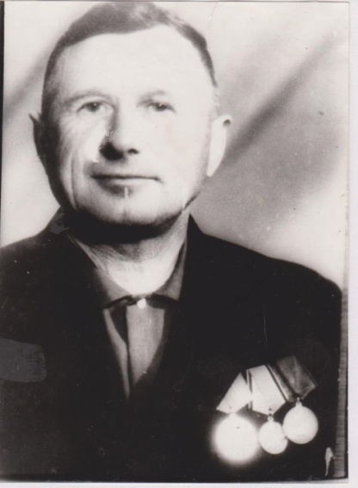
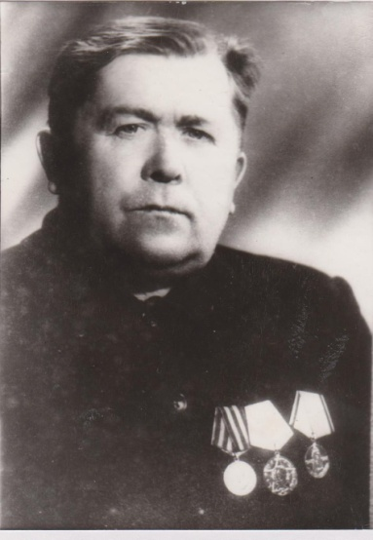
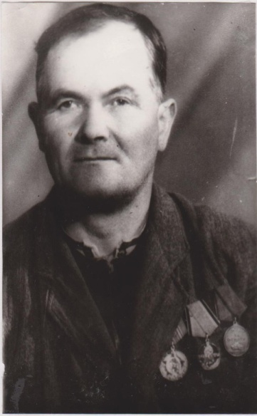
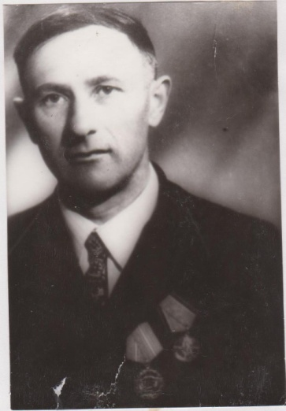
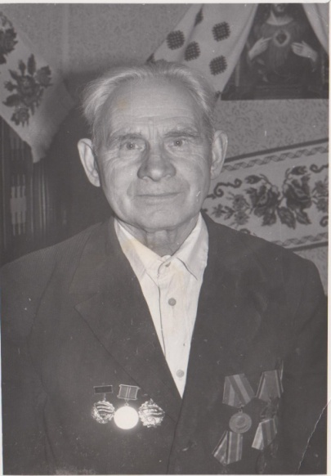
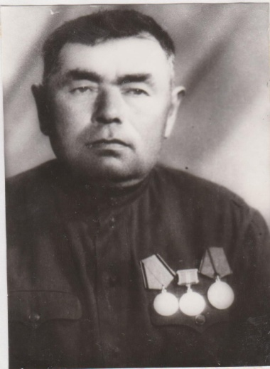
Петрівчани – ветерани війни

Slide 9
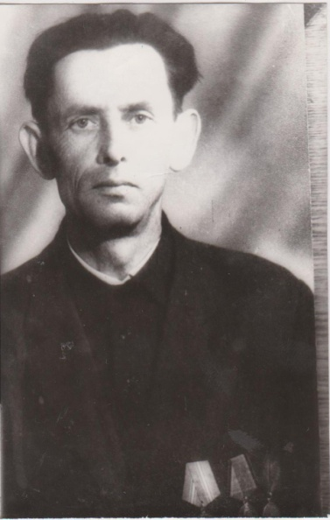
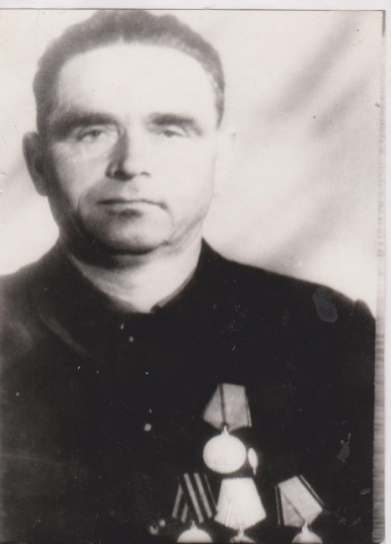
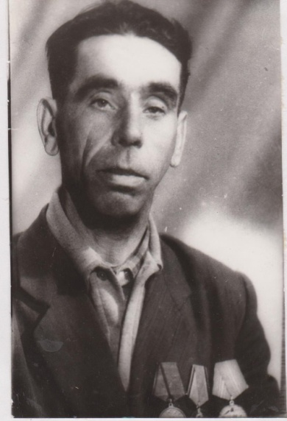
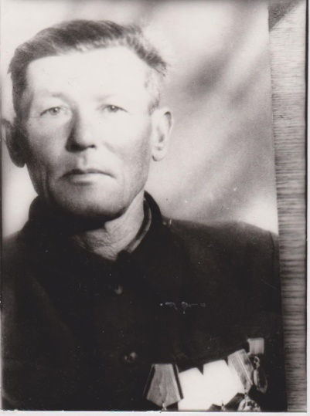
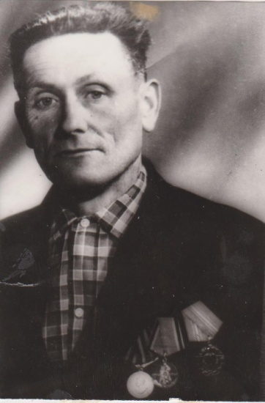
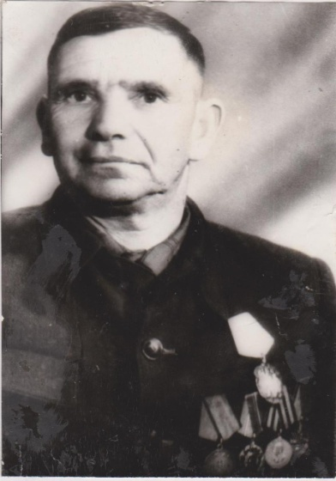

Slide 10
Загинули в лавах Радянської армії
Козак Андрій Іванович
Нижник Михайло Дмитрович
Нижник Василь Михайлович
Панькуш Степан Григорович
Савчук Михайло Якович
Солощак Василь Петрович
Прокіпчук Василь Антонович
Савчук Василь Тимкович
Цюрак Іван Євдокимович
Попадин Михайло Іванович
Кубик Михайло Васильович
Гоголь Іван Васильович
Пахолюк Ілько Васильович
Гачинський Дмитро Михайлович
Скрипник Михайло Іванович
Савіцький Теофіл Іванович
Михайлюк Михайло Олексійович
Тарас Михайло Петрович
Федорчак Іван Васильович
Федорчак Микола Андрійович
Цюрак Дмитро Євдокимович
Цюрак Михайло Йосипович
Базавляк Василь Михайлович
Гнатюк Іван Онуфрійович
Шмигельський Констянтин Васильович

Slide 11
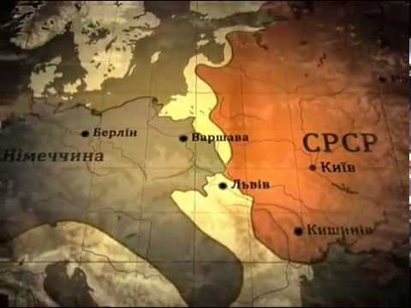
Списки вивезених до Німеччини на примусові роботи
Іван Озарук Василь Федорчак
Анна Лисик Василь Бегін
Степан Семко Базавляк Анастасія
Бегін Дмитро Бегін Петро
Бойко Михайло Винничук Євдокія
Габурак Марина Гальчук –Василишин Євдокія
Гачинський Петро Гоголюк Василь
Давидяк Михайло Карач Михайло
Ковбас Іван Ковбас Михайло
Ковбас Олена Кульчицький Іван
Кушик Анастасія Кушик Микола
Кушик Михайло Кушнір Федір
Кушнірик Гриць Кушнірик Дем’ян
Лущ Дмитро Маланчук Федір
Мельничук Ганна Михайлюк Петро
Нецко Євдокія Нецко Іван
Нижник Анастасія Нижник Василь
Павлюк Йосип Павлюк Петро
Панькуш Михайло Панькуш Степан
Пахолюк Василь Пахолюк Михайло
Підручний Федір Різуник Василь
Слободян Павло Федорчак Анастасія
Федорчак Андрій Федорчак Василь
Федорчак Іван Харук Михайло
Цюрак Параска Шинкарчук Катерина
Яківюк Іван

Slide 12
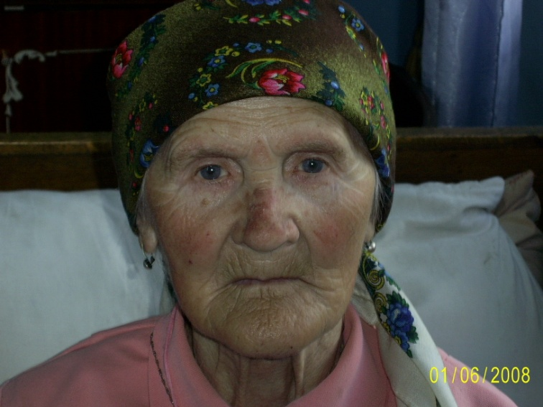
Спогади
З слів Солощак Катерини Василівни 1923 р.н. записала учениця 11 класу Мацько Тетяна, 2009 р.
“Я була вивезена в Німеччину в липні 1942 року. Було мені 19 років. Вивозили нас примусово.
Привезли спочатку на велику станцію в Австрії біля міста Рейхсбург. Звідти нас розподіляли на роботу. Мене взяли на сільськогосподарські роботи: доїла корови, обробляла землю, була нянькою. Господарі ставились до мене добре, навіть допомагали вивчити мову. Через півроку я вже могла вільно спілкуватися.”
Нижник Ганна Миколаївна , 1924 року народження.
“В 1944 році лінія фронту проходила через Петрів.
Німці попередили нас, щоб ми тікали з села, і ми переховувалися в Обочі, в лісі . На Великдень моя мама пішла до хати і звідти принесла сухарі і кілька яєць. Так ми святкували Великдень.”

Slide 13
Членами загону зібрані архівні дані про бої на Петрівському плацдармі в 1944. Зібрані спогади старожилів села про ті страшні дні. Знайдені імена тих військовослужбовців, що відзначилися визволяючи Прикарпаття. Спогади безпосередніх учасників тих подій особливо цікаві нашим учням. Свого часу учні Петрівської школи на чолі з учителем Бурдилом Д.І. провели велику пошукову роботу, розшукавши і запросивши до Петрова на святкування 30- річчя Перемоги учасників боїв за Петрів. Нове покоління юних істориків використало зібрані ними матеріали для інформування сучасних школярів і підвищення інтересу до пошукової роботи.
Складено списки односельчан, що не повернулись з фронтів, а також інформацію про ветеранів, що пройшли крізь пекло війни і вижили. Учні зустрілись з людьми, примусово вивезеними на роботу в Німеччину, і записали їхні спогади.
До 70- річчя визволення села від фашистських загарбників, та до 70-ї річниці визволення всієї території України в школі проведені святкові лінійки та учнівська конференція: «Україна в роки Другої світової війни», організовано зустрічі з членами сімей ветеранів Великої вітчизняної війни, так як живих ветеранів у нас не залишилось.

Slide 14
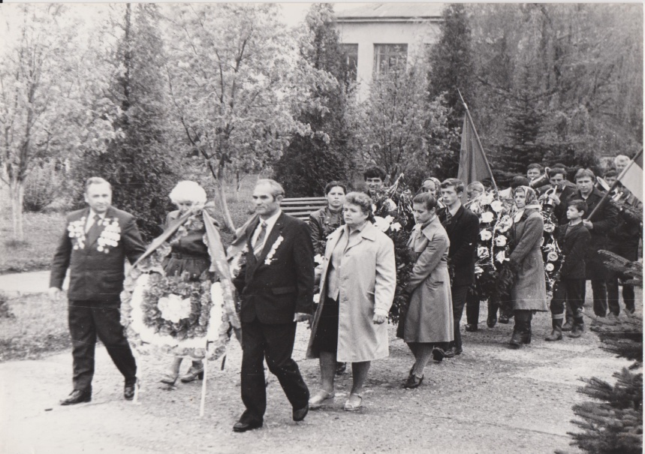
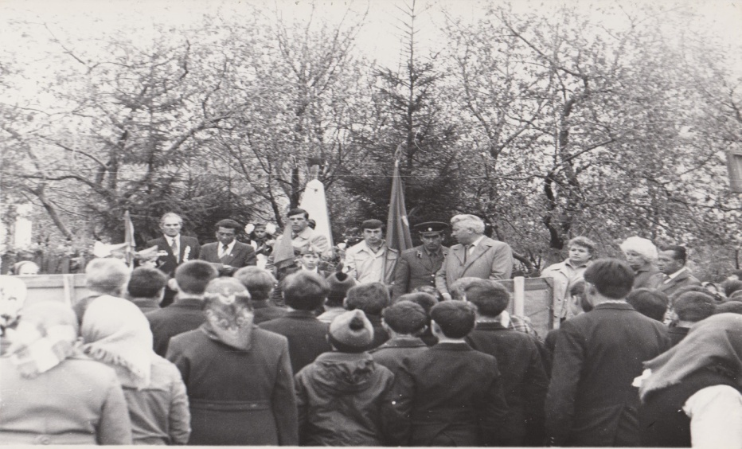
Святкування 30-ліття Перемоги в селі Петрів

Slide 15
Учасники проекту презентували результати своєї роботи перед учнями школи

